Slide 1
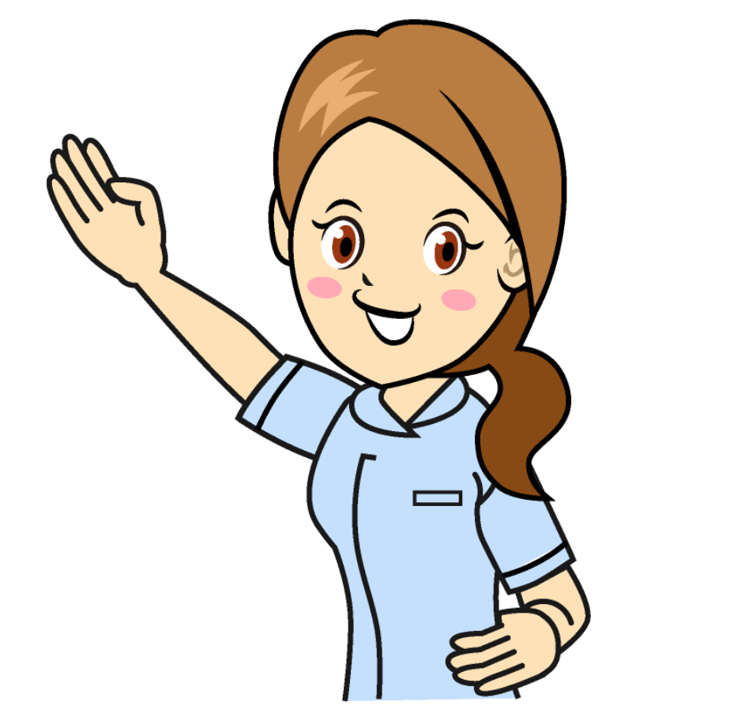
JIJ EN JE GEZONDHEID
Zesde leerjaar / 11-12-jarigen
Bekijk op een computer of laptop!

Slide 2
Beste leerling
Normaal was er voor jou dit schooljaar nog een medisch onderzoek door het CLB.
Door de coronacrisis kan dit niet doorgaan.
Toch willen we graag samen met jou even stilstaan bij jouw gezondheid. Ben je klaar ?

Slide 3
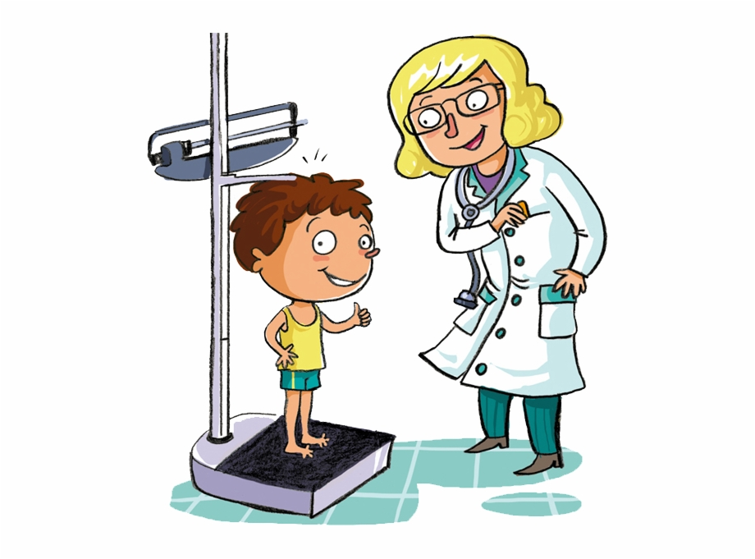
Normaal meten en wegen we jou.
Dat doen we nu niet.
Op jouw leeftijd zie je kinderen die snel groeien en kinderen die nog veel zullen groeien.
Maak jij je daar zorgen over? Praat dan even met je mama of papa. Misschien was dat bij hen ook zo?

Slide 4
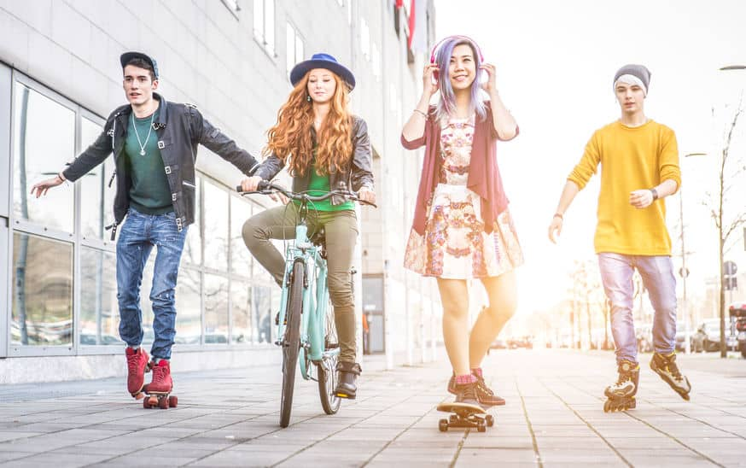
Jouw lichaam
Als je nu gaat groeien, verandert ook jouw lichaam. Misschien heb je dat al gemerkt? Of misschien heb je vragen?
Vul je leeftijd in en lees wat er met je lichaam gebeurt in de puberteit.
→ Klik door

Slide 5
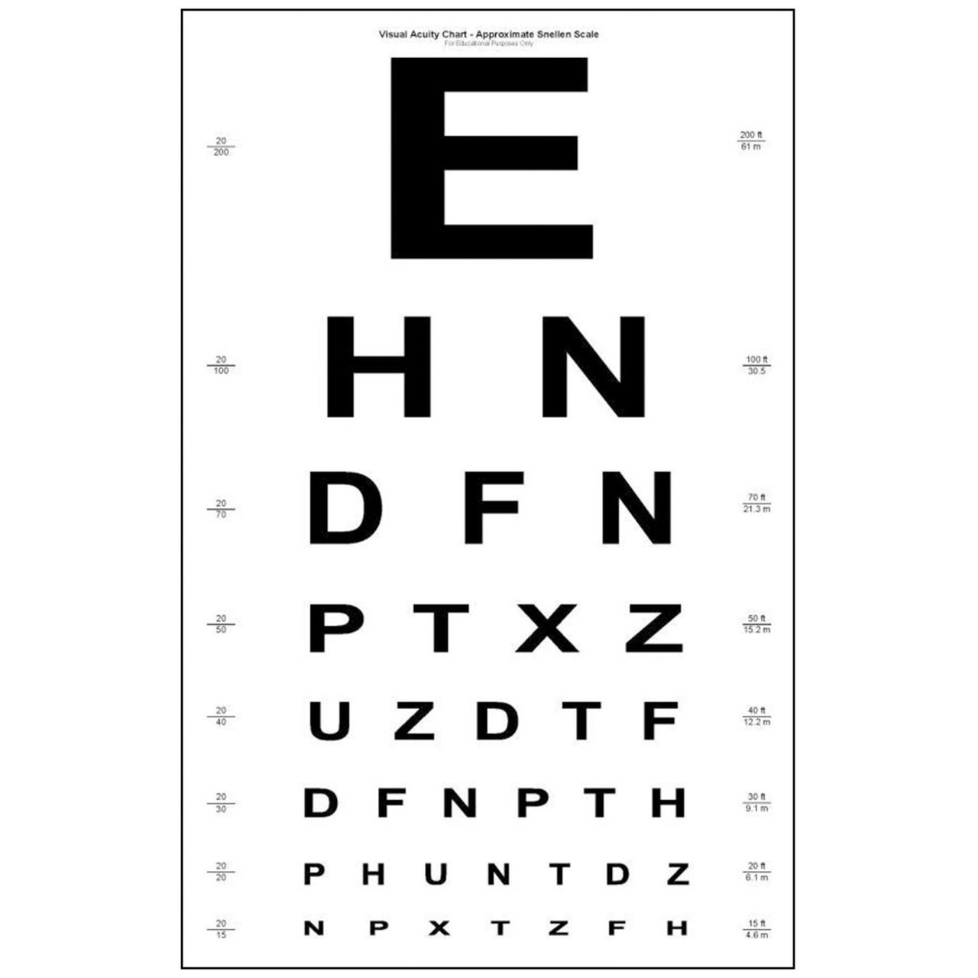
Normaal kijken we ook na of je nog goed ziet.
Kan jij het bord nog makkelijk lezen? Herken je nog iedereen van ver?
Als je dat niet zeker bent, vraag dan aan je mama of papa om eens langs te mogen komen op het CLB.

Slide 6
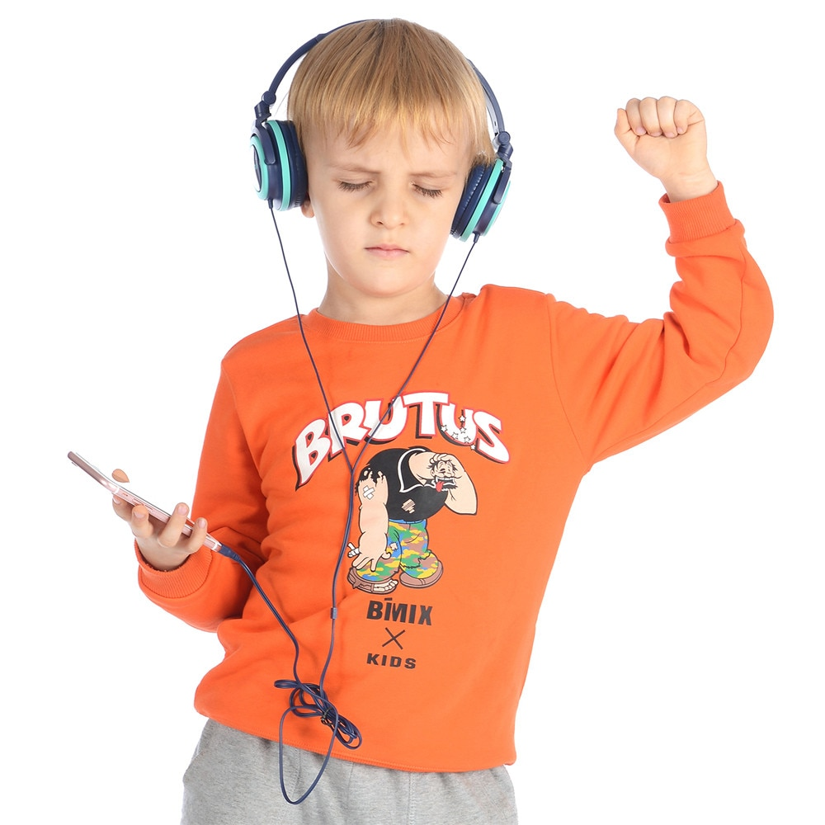
Naar muziek luisteren is fijn!
Maar weet je ook dat dit niet zonder gevaar is?
Je oren zijn gevoeliger dan je denkt!
Doe de TEST → Klik hier
Lees onze TIPS → Klik hier

Slide 7
Enkele TIPS
1. Zet het volume niet te hoog.
Zorg dat je alles rond jou nog goed hoort.
2. Gebruik liever een hoofdtelefoon dan oortjes.
3. Zet het volume van je muziekspeler nooit op het maximum.
4. Gun je oren na een uurtje muziek luisteren ook voldoende rust.
5. Kom niet te dicht bij luidsprekers.
6. Gebruik gehoorbescherming als je in de buurt komt van luide machines.

Slide 8
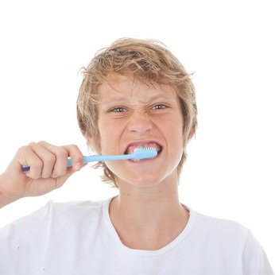
Wist je dat?
Je best twee per jaar naar de tandarts gaat?
Je ook best twee keer per dag je tanden poetst!
En dat voor minstens twee minuten…
Dat is de 2 x 2 x 2-regel ! Makkelijk hé ☺ !

Slide 9
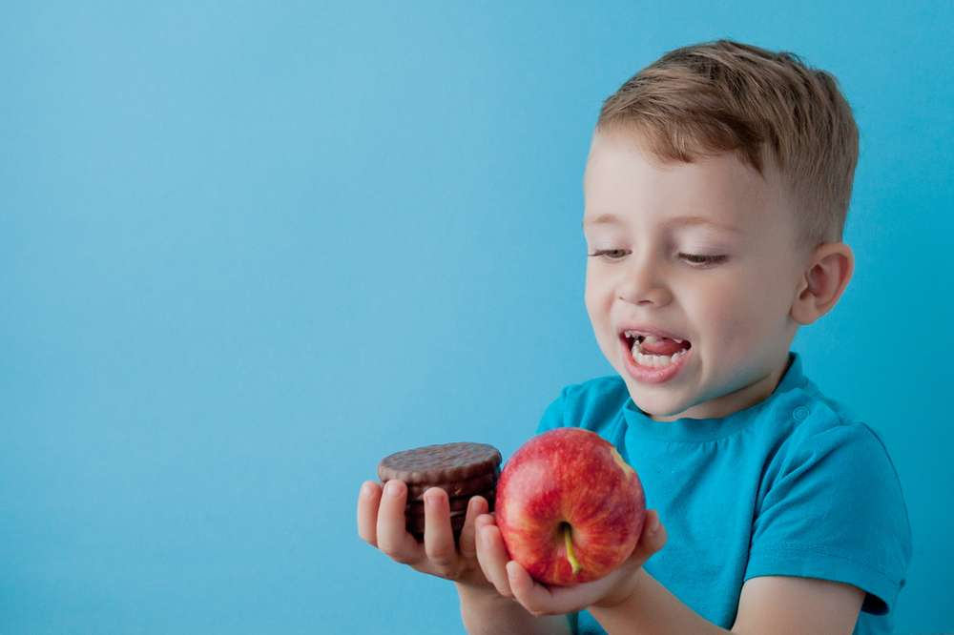
Eet jij gezond?
Hoeveel FRUIT eet jij?
→ Klik voor een test!
Hoeveel GROENTEN eet jij?
→ Klik voor een test!
Wat DRINK jij?
Klik voor een test!

Slide 10
Tussendoortjes
Kan jij 5 gezonde tussendoortjes opnoemen?
Neem je die ook regelmatig mee naar school?
Leuk !
En… psst! Als je toch eens wil snoepen, doe dat dan beter bij de maaltijd. Dat is beter voor je tanden ;-) !

Slide 11
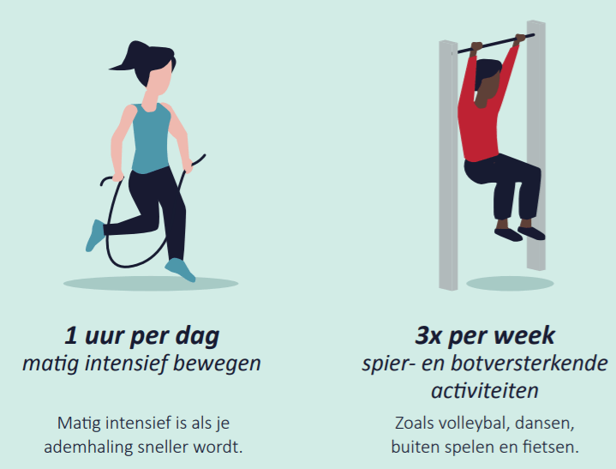
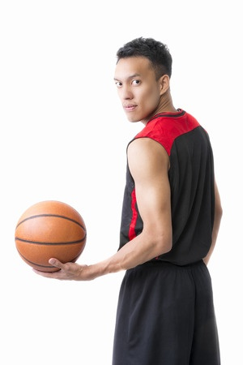
Bewegen maakt je blij.
Of je het nu alleen, met je gezin of in groep doet: het is GEZOND !
In de afbeelding rechts lees je meer!

Slide 12
Soms vergeten we hoe belangrijk bewegen is. De uren gaan snel voorbij als je naar tv kijkt of games speelt.
Game jij vaak? Of krijg je daar soms opmerkingen over?
→ Klik voor een test!
Krijg je soms ruzie over gamen of schermtijd. Dan maak je best goede afspraken met je ouders.
→ Klik voor een handige afsprakenkaart!

Slide 13
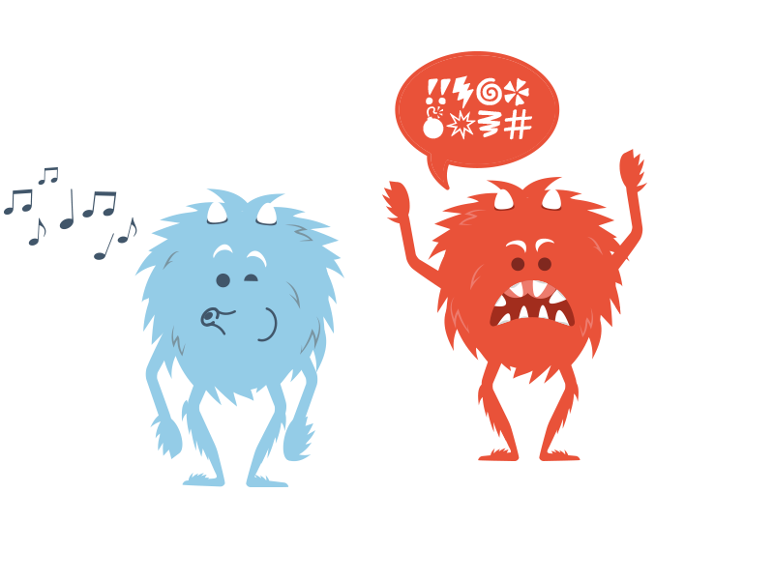
Over je goed voelen en… soms minder goed voelen
Dat is normaal.
Je bent jong en je kan heel wat aan.
Wil je informatie en opdrachten om je goed in je vel te voelen? Of heb je een dipje of een tegenslag? Kijk dan zeker eens op www.noknok.be

Slide 14
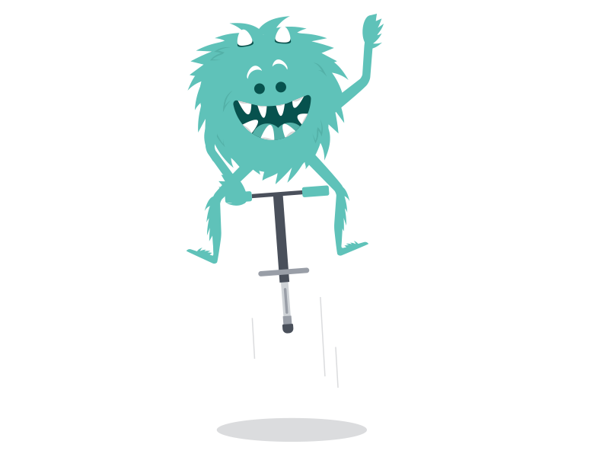
VOEL JIJ JE GOED IN JE VEL?
Hoe sterk voel jij je bij stress of tegenslagen? Wat doe jij om stoom af te laten? Kan jij terecht bij de mensen om je heen?
DOE DE VEERKRACHTTEST EN KRIJG PERSOONLIJKE TIPS

Slide 15
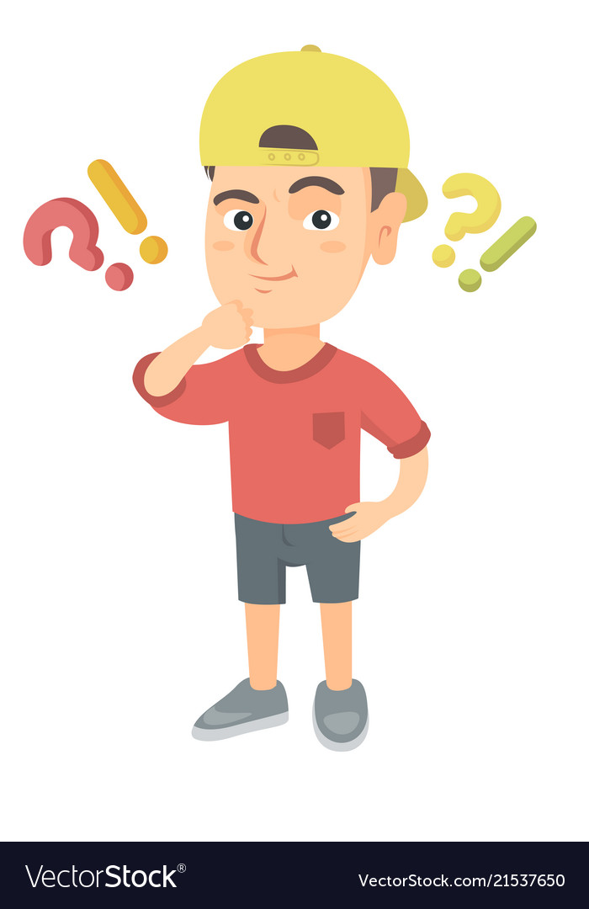
VRAGEN?
Misschien heb je vragen na het bekijken van deze presentatie?
Je kan altijd anoniem chatten met de CLBch@t! → Klik hier
Wil je iets écht bespreken, vraag dan je ouders of jullie samen een afspraak maken bij het CLB via www.vrijclblimburg.be

Slide 17
Waar kan je terecht voor een chat?

Slide 18
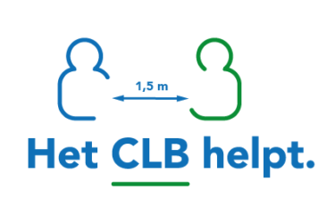
TOT SLOT
Fijn dat je deze presentatie hebt doorgenomen. Dank je wel!
Je mag die gerust ook tonen aan je mama of papa!

